Slide 1
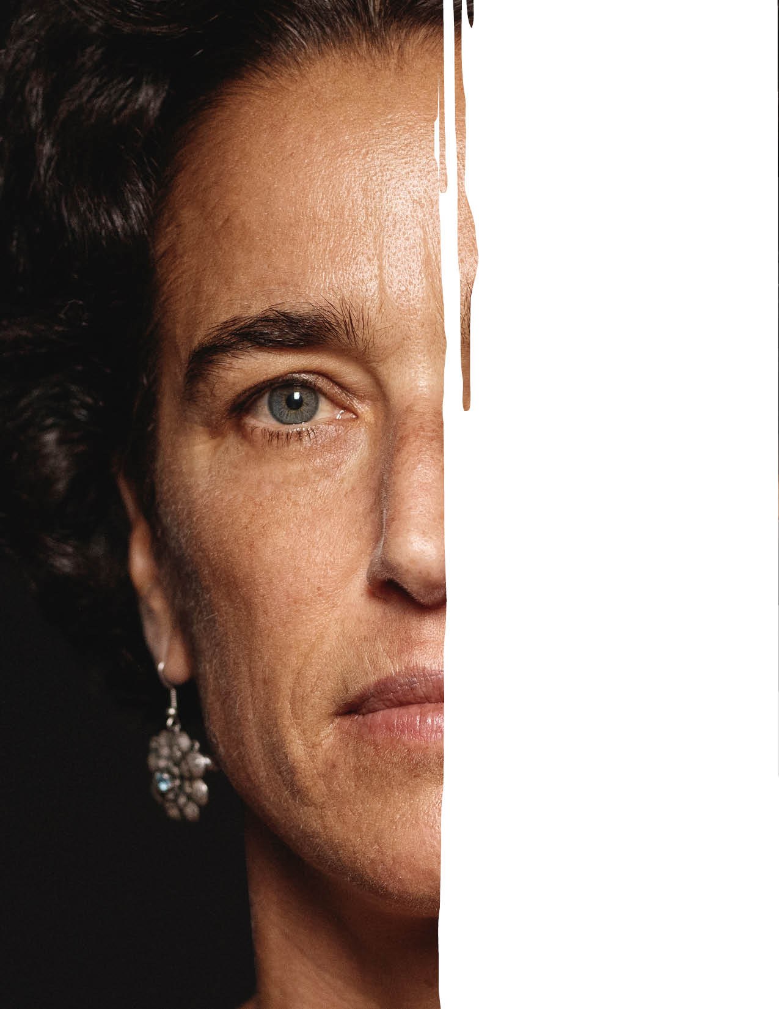

क्या आप स्ट्रोक स्पॉटर बनने के लिए तैयार हैं?

Slide 2


हर 2 सेकंड में किसी न किसी को स्ट्रोक होता है।
स्ट्रोक किसी को भी, किसी भी समय हो सकता है।

Slide 3
जब किसी को स्ट्रोक होता है,
हर मिनट अहम है
त्वरित कार्रवाई से जीवन बचता है और स्वास्थ्य लाभ में सुधार होता है।

Slide 4


आज ही स्ट्रोक स्पॉटर बनें
1
मरीजों, डॉक्टरों और विशेषज्ञों को देखें, बताएं कि किन बातों पर ध्यान देना है
2
इंटरैक्टिव क्विज़ पूरा करें
3
अपने स्पॉटिंग कौशल और प्रतिक्रिया समय का परीक्षण करें
4
अपना "स्ट्रोक स्पॉटर" बैज प्राप्त करें
5
इसे अपने नेटवर्क के साथ साझा करें और दूसरों को भी इस चुनौती में शामिल होने के लिए प्रोत्साहित करें

Slide 5

हर मिनट अहम है
आपके द्वारा आज उठाया गया कदम
कल किसी की ज़िंदगी बदल सकता है।
WWW.WORLDSTROKECAMPAIGN.ORG
#WORLDSTROKEDAY
#ACTFAST

